Slide 1
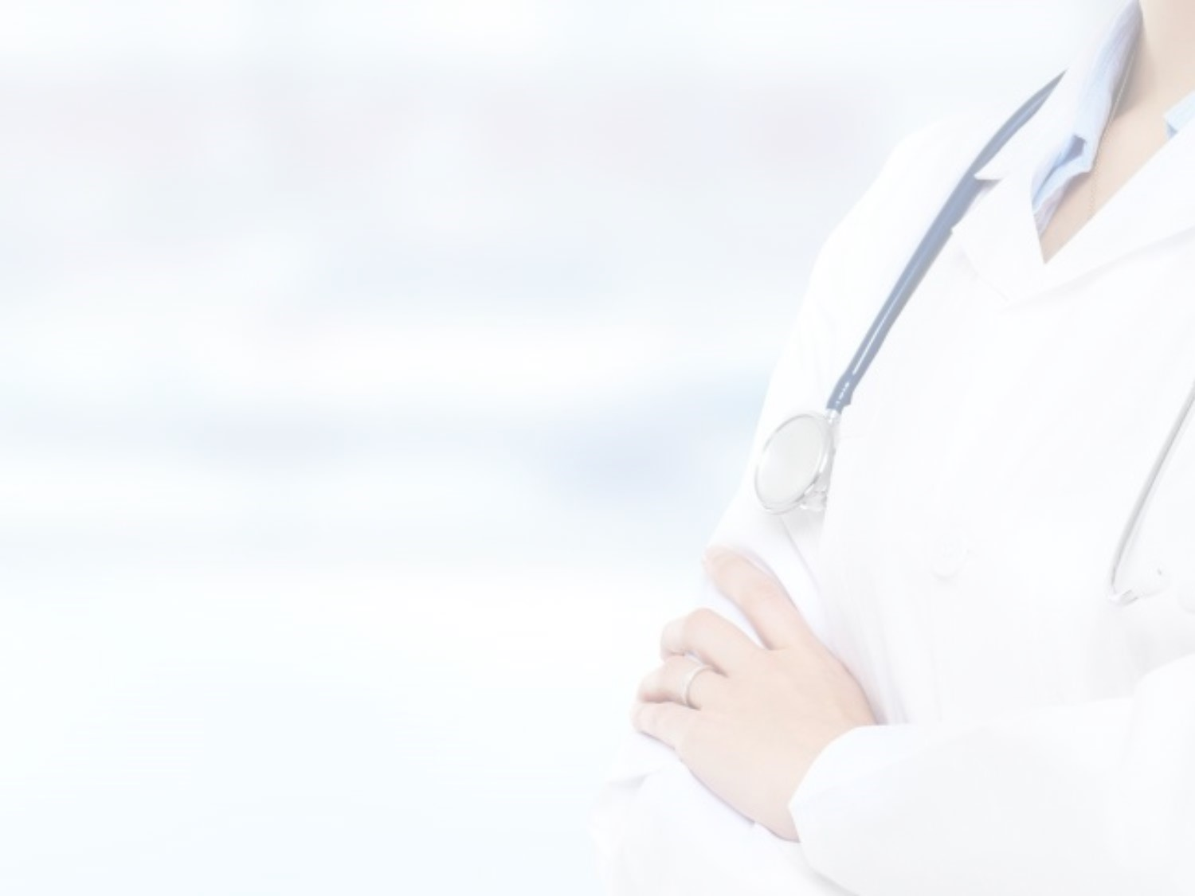
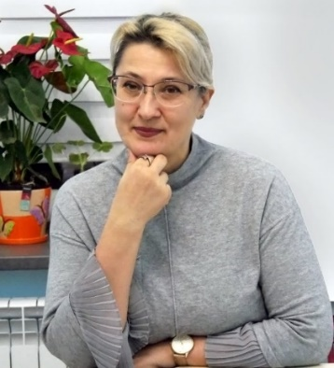

Мартинюк Олена Анатоліївна
Доктор економічних наук, професор
Кафедри менеджменту охорони здоров’я
Управління інноваціями в охороні здоров’я та фармації
для студентів ОНМедУ
спеціальності 073 Менеджмент
ОПП "Управління охороною здоров'я та фармацевтичним бізнесом"

Slide 2
Особливості створення інновацій в медицині та формування попиту на них

Slide 3
Лазеролікування
Людина може зіткнутися з такими хворобами як:
Захворювання носа
Аденоїди
Гарпес
Хропіння
Проблеми шкіри
Нещодавно усунення таких напастей займало значний час, було болючим та малоефективним. Але з розвитком лазеролікування в нашій країні ці та багато інших проблем стали вирішуватися в найкоротші терміни та практично безболісно. У місті Пскові послуги у цьому напрямі надає Центр лазеролікування та лазерної косметології ЛіК за адресою вул.М.Горького, 35.
У медичних цілях лазер використовується при лікуванні ЛОР-захворювань у дітей віком від 2-х років та дорослих.

Slide 4
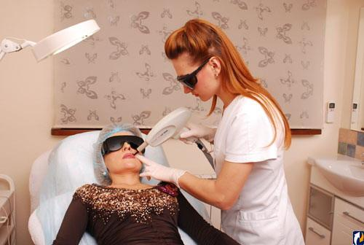
Переваги лазерного лікування
- абсолютна стерильність, яка не потребує операційної;
-Повне виключення зараження захворюваннями, що передаються через кров;
-нешкідливість методу у поєднанні з відсутністю побічних ефектів;
-простота, безболісність;
-значне скорочення часу лікування;
-Висока ефективність лікування (90-95%).
Таким чином, лазеролікування є високоефективним, швидким, нешкідливим (без антибіотиків та операцій) і, безумовно, прогресивним методом у боротьбі з великою кількістю захворювань.

Slide 5
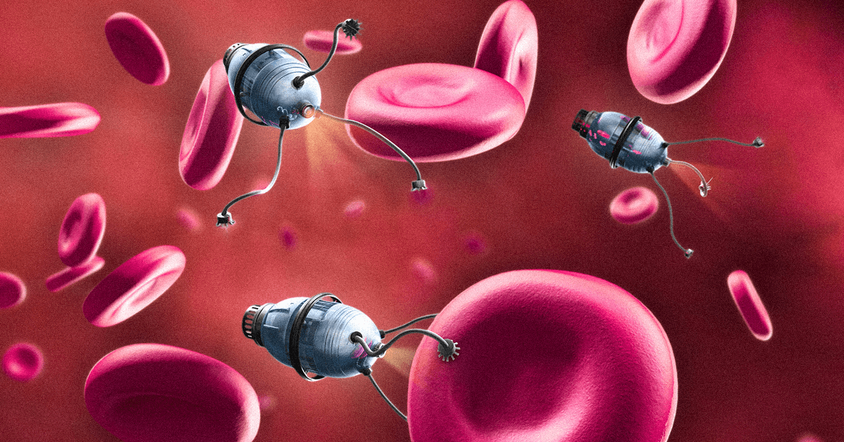
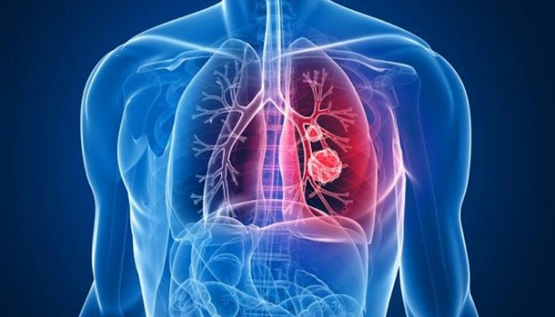
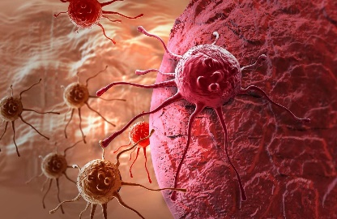
Нанотехнології для боротьби з раком
За допомогою нанотехнологій ліки можуть діяти набагато
ефективніше: наночастки проникають через клітинні мембрани.
туди, куди не може «дістатись» жодні ліки. Приймаючи в
увага ця властивість наночастинок , інженер-нанотехнолог Жи Чен
з університету Альберти, став розробляти альтернативний
метод лікування ракових захворювань, що, можливо, замінить хіміотерапію. Згідно з Ченом , наночастинки можна приєднувати до антитіл, які знешкоджують ракові клітини, не завдаючи шкоди тканинам.

Slide 6
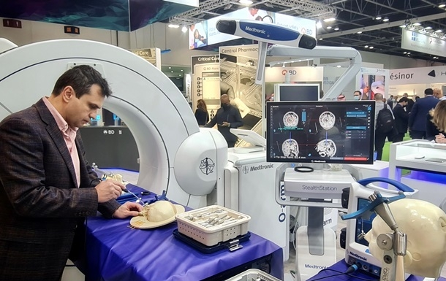
Нанотехнології для боротьби з раком
Восени 2023 року Україна отримала унікальне обладнання для сканування та обробки гістологічних препаратів з інтегрованим штучним інтелектом (ШІ) KFBIO AI, заснованим на базі нейронної мережі (DCNN), яка здатна аналізувати гістологічні знімки та автоматично ідентифікувати уражені та підозрілі клітини.
Сканер має значно більші оптичні можливості в порівнянні зі звичайними мікроскопами, а інтегрований штучний інтелект здатний проаналізувати близько 1500 клінічних кейсів на добу. Це підвищує ефективність діагностики більш ніж 50 раз.
Крім того, наявна бібліотека з понад 43 тисяч зразків дозволяє ІІ проаналізувати знімок та допомогти лікарю максимально точно встановити діагноз. Завдяки сканеру лікарю потрібно переглянути лише слайди, які ІІ вважає підозрілими чи патологічними. Тобто сканер зменшує навантаження на лікаря та можливість їх помилки. Крім того, технологія може використовуватися і у ветеринарії для встановлення високоточного діагнозу тваринам.

Slide 7
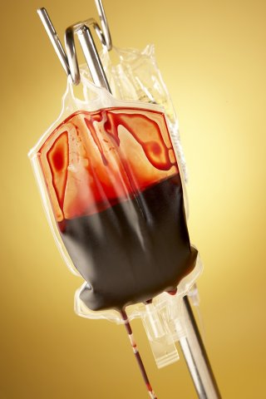
Замінник крові
У Державному Медичному Університеті проходить конкурс інноваційних проектів серед яких - розробка кровозамінника на основі хімічно модифікованого гемоглобіну.
Оскільки проблема нестачі донорської крові, незважаючи на соціальну рекламу та публікації у ЗМІ, знаходиться далеко від рішення, то кровозамінник - це вихід із ситуації.
Крім того, що кровозамінник звільняє від залежності від донорської крові, він є безпечним з точки зору попадання бактеріальної чи вірусної інфекції.
Плюс до цього, за його допомогою медикам не потрібно буде думати про сумісність крові реципієнта та донора та про те, що кров для переливання має короткі терміни зберігання та вузькі температурні інтервали.
Що стосується сировини, з якої воронезькі вчені хочуть виробляти кровозамінник, то вона дуже доступна і має низьку вартість - це бичача кров.

Slide 8
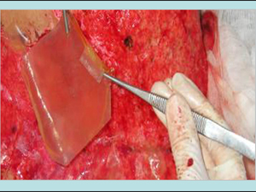
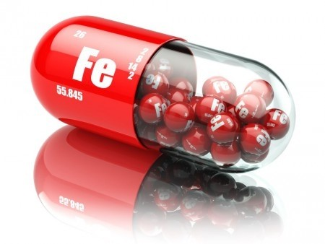
Українські вчені створили нові комбіновані еквіваленти дерми для лікування тяжких опікових ран
Колектив вчених Інституту молекулярної біології і генетики (ІМБГ) НАН України на чолі з доктором біологічних наук Любов’ю Лукаш створив нові комбіновані еквіваленти дерми для лікування тяжких опікових ран.До цього часу ні в Україні, ні у світі не було такої біотехнології. В її основі — застосування дермальних еквівалентів шкіри із включенням комплексу біологічно активних речовин, синтезованих стовбуровими клітинами в культурі, та лікарського препарату ізатізон у комбінації з рекомбінантним білком EMAP II.Усі зарубіжні еквіваленти шкіри, в яких використано клітинний компонент, надто дорогі (в межах 30–120 дол. США за один квадратний сантиметр) і тому недоступні для більшості українців. За приблизними підрахунками, розроблені нашими науковцями еквіваленти дерми вдесятеро дешевші. Отож, проєкт має не лише наукове, але й соціальне значення. Посилання: (www.umj.com.ua/uk/novyna-211613-ukrayinski-vcheni-stvorili-novi-kombinovani-ekvivalenti-dermi-dlya-likuvannya-tyazhkih-opikovih-ran)
Сучасні залізовмісні препарати

Slide 9
Створено шприц без голки
Незабаром люди перестануть боятися уколів. Вчені американського Технологічного інституту Массачусетса представили розробку нового шприца, який здатний запроваджувати ліки без використання голки. Така інформація про інновацію в медицині міститься у статті, опублікованій у журналі Medical Engineering & Physics .
Пристрій діє за допомогою сили Лоренца - невеликий, але потужний магніт приводить у дію поршень, який препарат викидає практично зі швидкістю звуку (314 м/с). Вилітаючи з носика, його товщина - з комаряний хоботок, препарат пробиває зовсім маленький отвір і проникає просто під шкіру. Пацієнт у своїй майже нічого не відчуває.
Раніше спільними зусиллями медиків та інженерів було розроблено й інші способи безболісного введення медпрепаратів під шкіру. Однак у всіх їх є свої недоліки. Так, антинікотиновий пластир наклеюють на шкіру, і засіб, нанесений на нього, повільно через пори надходить у кров. Однак подібним шляхом в організм можуть проникнути лише дрібні молекули, це обмежує коло лікарських засобів, що вводяться за допомогою пластиру.

Slide 10
Створено нові антибіотики, які не викликають звикання
Ще зовсім недавно - приблизно на початку січня поточного року - вчені повідомляли про те, що ера антибіотиків наближається до кінця. За словами дослідників, поряд із розширенням сфери застосування традиційних антибіотиків зріс і ступінь опірності бактерій стандартним препаратам. Вчені припускали, що в найближчому майбутньому така тенденція могла б обернутися для людства справжнім Апокаліпсисом, коли навіть звичайнісінькі хірургічні операції могли стати причиною масових летальних наслідків.
І ось тепер вчені повідомили про інновацію: винайдено ефективний антибіотик, до якого бактерії не можуть пристосуватися.
Вчені створили так званий «білковий антибіотик», який не викликає звикання і проводить активну боротьбу навіть із дуже сильними вірусами.
Це відкриття зробили фахівці з Рокфеллерського університету разом з експертами Астекс. Фармасьютікалз (фармацевтична компанія). Завдяки тестуванню нового препарату на лабораторних гризунах вченим вдалося з'ясувати, що новий антибіотик не тільки може проводити ефективну боротьбу із захворюваннями, а й не викликає звикання. Іншими словами, не було виявлено резистентності до антибіотика.

Slide 11
Американські вчені винайшли «окуляри для читання»
Звичайні американські студенти створили пристрій, який зможе допомогти незрячим. Що саме вигадали студенти зі США, як це полегшить життя сліпих, розповідають експерти відділу новини США та новини Науки економічного видання для сучасних інвесторів «Біржовий Лідер».
Студенти з американського Міжнародного Флоридського університету поставили за мету полегшити життя людей, позбавлених зору. У період конкурсу, який проводився із соціального бізнесу, кілька студентів представило свою новітню розробку, яка отримала назву «окуляри Eyetalk ». За рахунок такого нехитрого гаджета взаємодія невидящих людей з навколишнім світом вивести планується на зовсім інший рівень.
ЗМІ також відзначають і той факт, що самі по собі окуляри досить легкі, тому що в них є мініатюрні компоненти. Вбудована програма розпізнавання тексту озвучувати їхньому власнику здатна майже будь-які повідомлення, написані в книгах, на рекламних щитах та на поверхнях продуктів.
Вже зроблений перший діючий прототип окулярів Eyetalk , які зараз мало відрізняються елегантністю, розпізнавати вони поки що можуть лише англійські тексти. Але в планах найближчим часом у молодих вчених налагодження виробництва більш зручних і компактних моделей, які вмітимуть розпізнавати повідомлення іншими мовами.
Також варто акцентувати увагу і на тому факті, що інвестори вже виявили зацікавленість у такій новинці, визнавши її дуже корисною. Перспективність такого роду очок дасть можливість налагодити масове виробництво, почати продаж по всій земній кулі.

Slide 12
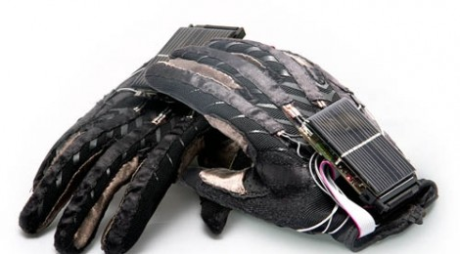
Рукавички для глухонімих
Ще в середині минулого року іноземні та українські ЗМІ писали про те, що кілька студентів QuadSquad із Донецька у межах проекту Microsoft's Imagine Cup придумали та зробили рукавички під назвою Enable Talk , які допомагають глухонімим переводити кожен жест у слова.
Рукавички мають сонячну батарею, датчики тиску, гіроскоп, акселерометри, які за допомогою спеціального програмного забезпечення здатні перекладати мову жестів у повідомлення, а потім у мову з використанням движка text-to-speech . Система підключається до мобільного телефону через Bluetooth . Діти зробили кілька прототипів, протестувала їх за допомогою людей, які володіють мовою жестів.
За словами Максима Осики , одного з членів студентської команди винахідників, ідея до них прийшла після спілкування зі спортсменами, які страждають на різні порушення зі слухом. Також серед особливостей даного пристрою значиться і той факт, що користувачі отримають можливість в систему розпізнавання додавати нові жести, навчаючи її, таким чином.

Slide 13
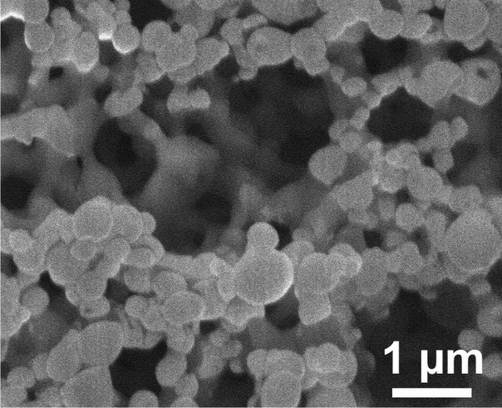
Розроблено новий ефективніший спосіб ін'єкції інсуліну.
Крім незручності від щоденних ін'єкцій інсуліну, діабетики першого типу постійно схильні до ризику нашкодити своєму здоров'ю, якщо необхідна доза ін'єкції була обрана неправильно. Щоб у майбутньому була можливість обійти ці дві проблеми, американські вчені вирішили розробити новий метод. Його суть ґрунтується на мережі зі спеціальних наночастинок , які вводять у людський організм. Ці частки, при підвищенні рівня цукру, починають вивільняти наявний у них інсулін і таким чином можуть тримати рівень цукру в нормі більше одного тижня, не вимагаючи додаткових ін'єкцій.
Самі ж наночастки складаються із серцевини, роль якої тут виконує інсулін, декстрану (використовується для розрідження крові) та ферменту глюкозооксидази . При підвищенні рівня глюкози ферменти перетворюють її частину в глюконову кислоту, яка в свою чергу розщеплює оболонку з декстрану і тим самим вивільняє необхідну дозу інсуліну. Глюконова кислота та декстран, будучи біосумісними , просто розчиняються в організмі, а отриманий інсулін допомагає тримати рівень глюкози під контролем.
Далі, оскільки ці наночастинки використовують позитивно і негативно заряджену біосумісну оболонку, вони починають притягуватися один до одного, утворюючи таким чином " наносити ". Позитивно заряджена оболонка складається з хітозану , речовини яке зазвичай видобувають із панцирів ракоподібних. Цей матеріал нерідко використовують у так званій автомобільній фарбі, що самовідновлюється. Роль негативно зарядженої оболонки у разі виконують альгінати , які у морських водоростях.

Slide 14
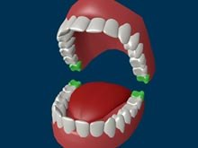
Зуб мудрості. Проблем можна уникнути?
Стоматологами розроблено метод із зупинки зростання зубів мудрості. Вони пропонують вводити анестетики дітям молодшого віку. Як довело дослідження за участю 220 дітей 2-6-річного віку, які проходили лікування у Стоматологічній школі Університету Тафтса , метод працює.
Дітям робилися знімки через 3 роки та більше після першого відвідування клініки. Ті, кому проводилася місцева анестезія в області нижньої щелепи, вчетверо рідше мали зачатки зуба мудрості. Зазвичай зачатки зуба мудрості починають з'являтися у віці 2-6 років. Перші явні ознаки даються взнаки наприкінці підліткового періоду чи вже у дорослому віці.
Проблеми з хоча б одним із зубів мудрості виникають приблизно у 90% людей. Зуби часто ростуть неправильно, що викликає біль, тиск на сусідні зуби (приводить до зміщення або контактного карієсу), можливе приєднання інфекції або утворення кісти (див. зображення). Тому нерідко доводиться видаляти їх хірургічним шляхом.
Лікарі сподіваються, що анестезія вирішить це питання раз і назавжди. Але потрібне більш тривале спостереження, йдеться у звіті, що вийшов у журналі Journal of the American Dental Association . До речі, як саме анестезія впливає на зуб, спеціалісти так і не пояснили.

Slide 15
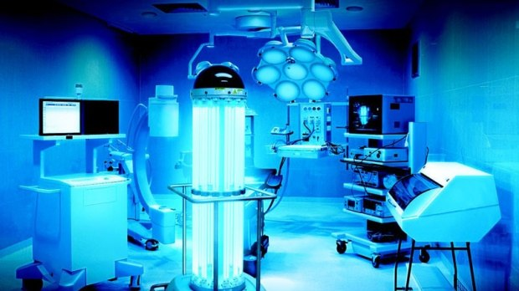
На боротьбу з невиліковною інфекцією стануть роботи
Епідеміологи зі США б'ють на сполох: виявлено новий госпітальний патоген - Carbapenem-resistant Enterobacteriaceae (CRE), який не по зубах навіть антибіотикам резерву, але особливі роботи можуть допомогти.
Робот розміром приблизно із середніх розмірів пральну машину. За досвідом госпіталю Джонса Хопкінса , який одним із перших ввів подібних роботів у практику, помітно різке (на 64%) зменшення кількості невиліковних внутрішньолікарняних інфекцій. Принцип дії досить простий: вони вбивають супербактерії , спочатку розпорошуючи перекис водню в герметично опечатаній палаті (якщо людина зайде в момент обробки або навіть після неї в приміщення, то не зможе не тільки дихати, але навіть відкрити очі, настільки велика концентрація перекису в повітрі) Тому другим етапом йде обробка приміщення парою, це сприяє швидкому розпаду перекису до води і кисню і робить повітря в приміщенні безпечним для дихання.
У США роботи, що розпорошують перекис, числяться на балансі приблизно 24 лікарень. А ще близько 100 лікарень використовують роботів, здатних знезаразити палату потужним ультрафіолетовим випромінюванням всього за 10 хвилин. Але такі роботи дороги – 10000 доларів за штуку.
Роботи приблизно в 20 разів ефективніші за звичайні методи знезараження, які практикуються в лікарнях, так що навіть така дорога покупка може швидко окупити себе. Особливо в умовах поширення CRE, патогену , що відрізняється високою смертністю та здатністю провокувати поширення інших резистентних інфекцій.

Slide 16
Дякую за увагу!

